Slide 1







YENİLİKÇİ PEDAGOJİK EĞİTİM ARAÇLARIYLA VE AİLELERİN İŞBİRLİĞİYLE OKUMA KAVRAMA BECERİSİNİN GÜÇLENDİRİLMESİ
PROJE NO:2017-FR01-KA201-037402

Slide 2

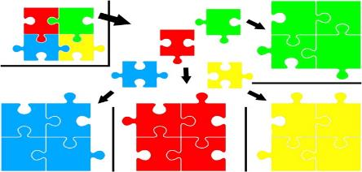
YAPBOZ(JIGSAW) YÖNTEMİ
Yapboz(JIGSAW) sınıfı, 1970'lerin başında Elliot Aronson ve onun Texas Üniversitesi ve California Üniversitesi'ndeki öğrencileri tarafından icat edilen ve geliştirilen, araştırmaya ve işbirliğine dayalı bir öğrenme tekniğidir. “Yapboz sınıfı ilk olarak 1971'de Teksas, Austin'de kullanıldı. 1971'den bu yana, binlerce sınıfta büyük bir başarıyla kullanılmaya devam etmektedir.
İşbirlikli öğretim temelli olan yapboz (jigsaw), öğrencilere anlamayı geliştirme aşamasında gerçekten birbirlerine yardım etme fırsatı sağlamaya vurgu yapmayı amaçlar
Bu strateji ile öğrenciler farklı beceri seviyelerine göre oluşan küçük gruplara atanır. Her grup üyesi, kendisine verilen materyal(lerin) bir bölümü için veya bölümünde Uzman olmaktan ve ardından bunu ekibin diğer üyelerine öğretmekten sorumludur.

Slide 3

Öğretmenler neden işbirlikli öğrenme stratejisine ihtiyaç duyar?
“Eğitim sistemlerinin ve okul türlerinin genelinde; neredeyse her sınıfta öğrenciler bireysel olarak değerlendirilirler ve sınıf içerisin dolaylı olarak birbirleriyle de yarışırlar.
Bir eğitim sınıfında öğretmen sınıfın önünde durup bir soru sorduğu ve çocukların cevabı bildiklerinin sinyalini vermesini beklemesi rutin bir yaklaşımdır. Çoğu zamanöğrencilerin birkaçı ellerini kaldırır ya da sandalyelerinden kaldırır ve öğretmenin dikkatini çekmek için kollarını olabildiğince yükseğe uzatır.
Diğer birkaç öğrenci, öğretmenin onlara seslenmemesini umarak, gözleri başka yere çevrilerek sessizce oturur. Öğretmen cevap almak için istekli öğrencilerden birini aradığında , öğretmenin dikkatini çekmeye çalışan öğrenciler seçilmezse yüzlerinde hayal kırıklığı ifadeleri oluşur. Eğer seçilen öğrenci doğru cevabı verirse, öğretmen gülümser, onaylayarak başını sallar ve bir sonraki soruya geçer. Bu sırada cevabı bilmeyen öğrenciler rahat bir nefes alır,bu sefer de üzülmekten ya da uyarılmaktan kurtulurlar. "

Slide 4

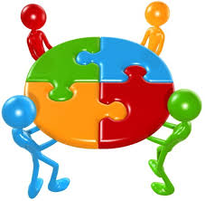
Cooperative Learning İşbirlikli Öğrenme
İşbirlikli öğrenme stratejileri dört ana unsur içerir:
1-Öğrenciler sınıf arkadaşlarına açıkça bağımlıdır,
2-Akranlarla yüz yüze çalışmak için önemli ve yeterli miktarda süre vardır,
3-Her öğrenci kendi grubunun öğrenmesinden sorumludur ve her öğrenci öğreneceği gruba bağlıdır ve
4-Grup içinde grup işleyişinin ve etkililiğinin değerlendirilmesi vardır (T. Ve Johnson, 1994).
Öğrenci-akran ilişkilerini geliştirmek için kullanılabilecek birkaç farklı işbirlikli öğrenme yöntemi vardır; ancak bazıları diğerlerinden daha olumlu etkiler yaratır. Jigsaw(YAPBOZ)'un amacı, tüm öğrencilerde takım çalışması ve işbirliğine dayalı öğrenme becerilerini geliştirmektir. Buna ek olarak, eğer öğrenciler tüm materyali kendi başlarına öğrenmeyi deniyorlarsa, bilgi derinliğini geliştirmeye de yardımcı olur.

Slide 5
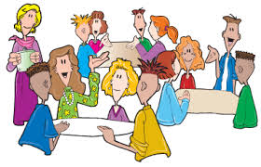
Yapboz(Jigsaw) tekniği, rekabeti veya aşırı eğitimi içermeyen işbirliğine dayalı bir öğrenme yaklaşımıdır.
Aronson ve arkadaşları (1978) yapboz yöntemini, çeşitli öğrenci gruplarının gruplara (yani ev grubu) konulduğu ve herkesin ortak bir hedef için çalıştığı ve tüm grup üyelerinin bu hedefi başarmanın bazı yönleri için birbirine bağlı olduğu bir yöntem olarak tanımlar.

Slide 6

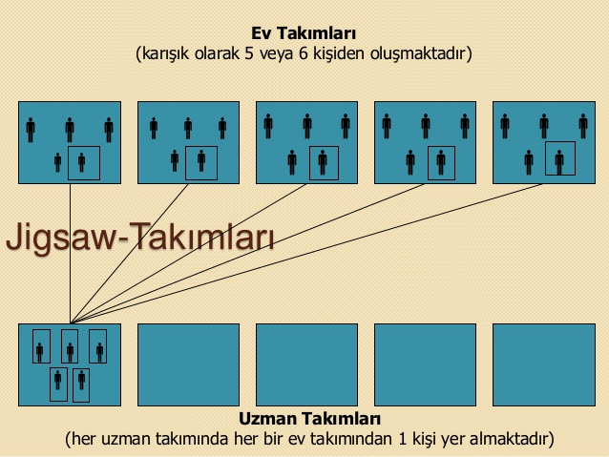
Her ana grubun bir üyesi, belirli bir konuyu öğrenecekleri bir uzman grubuna atanır. Öğrenciler uzman gruplarında öğrenmeyi bitirdikten sonra, ev gruplarına dönerler ve grup üyelerine uzmanlık konularını öğretirler. Yapboz(Jigsaw) işbirlikli öğrenme yönteminin uygulanmasının sınıfta sosyal, duygusal ve akademik yönleri geliştirdiği de görülmüştür.

Slide 7
Bir yapbozda olduğu gibi, her bir parça - her öğrencinin sorumlu olduğu parçası - nihai ürünün tamamlanması ve tam olarak anlaşılması için gereklidir.
Her öğrencinin kendisine verilen rolü bütüne ulaşmada gerekli olduğundan dolayı o zaman her öğrenci önemlidir.
Bu temel unsur , bu stratejiyi bu kadar etkili kılan şeydir. Yapboz (jigsaw ) stratejisi, bütün materyali öğrenmenin oldukça etkili bir yoludur.
Daha da önemlisi, yapboz süreci grubun her üyesine akademik aktivitede oynaması/katkıda bulunması için önemli bir rol vererek dinlemeyi, katılımı ve empatiyi teşvik eder.
Grup üyelerinin her biri, ortak bir hedefe ulaşmak için ekip olarak birlikte çalışmalıdır ve her kişi diğerlerine bağlıdır. Herkes takım olarak birlikte iyi çalışmadıkça hiçbir öğrenci tam anlamıyla başarılı olamaz. Bu "tasarım yoluyla işbirliği", sınıftaki tüm öğrenciler arasındaki etkileşimi kolaylaştırarak, onların ortak görevlerine katkıda bulunanlar olarak birbirlerine değer vermelerini sağlar.

Slide 8
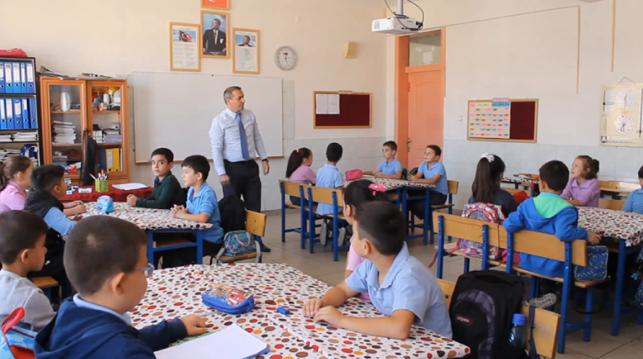
HAYDİ BİR JIGSAW DERSİ İZLEYELİM ALİYE HÜSEYİN TEKBAŞ İLKOKULU KARATAY/KONYA
https://youtu.be/b9iFvNcuk40

Slide 9

Yapboz(Jigsaw) Stratejisinin Beş İlkesi:
1- Olumlu karşılıklı bağımlılık: Her grup üyesinin çabaları, grubun başarısı için gereklidir ve vazgeçilmezdir. Her grup üyesinin ortak çabaya katkılarda bulunması gerekir.
2- Yüz yüze teşvikli etkileşim: Grup üyeleri, problemlerin nasıl çözüleceğini sözlü olarak açıklamalı, kişi kendi bilgilerini başkalarına öğretmeli, anlamayı kontrol etmeli, öğrenilen kavramları tartışmalı ve mevcut öğrenmeyi geçmişle ilişkilendirmelidir.
3-Bireysel ve grup sorumluluğu : Grubun boyutu küçük tutulmalıdır, çünkü grubun boyutu ne kadar küçükse, bireysel sorumluluk o kadar küçük olabilir. Öğretmenin her öğrenciye bireysel bir test yapması, bir öğrenciden grubun çalışmasını öğretmene (grubun varlığında) veya tüm sınıfa sözlü olarak sunmasını isteyerek öğrencileri rastgele muayene etmesi, her grubu gözlemlemesi beklenir. Her üyenin grubun çalışmasına katkıda bulunma sıklığı gözlemlenmeli, her gruptan bir öğrenciyi lider olarak atanmalı, diğer grup üyelerinden grup cevaplarının altında yatan mantığı açıklamasını istemeli ve öğrencilerin ne yaptıklarını diğer gurup arkadaşlarına aktarmaları gerekir.
4- Kişilerarası beceriler: Sosyal beceriler, sınıfta yapboz(Jigsaw) yöntemi ile öğrenmenin başarısı için bir gerekliliktir. Sosyal beceriler arasında liderlik, karar verme, güven oluşturma, iletişim, çatışma yönetimi becerileri vb. yer alır.
5- Grup işleme: Grup üyeleri, hedeflerine ne kadar iyi ulaştıklarını ve etkili çalışma ilişkilerini sürdürdüklerini tartışırlar, hangi üye eylemlerinin yararlı olduğunu ve neyin olmadığını açıklar ve hangi davranışları devam ettirmek veya değiştirmek için kararlar alırlar.

Slide 10


Yapboz(Jigsaw), öğrenci-akran ilişkilerini geliştirir
Öğrenci-akran ilişkileri, okuldaki öğrenci tutumlarını, davranışlarını ve performansını etkileyen sınıf ikliminin önemli bir yönüdür. Araştırmalar, işbirliğine dayalı öğrenme tekniklerinin, öğrencilerin ortak bir akademik hedefe doğru birlikte çalışırken birbirlerinden öğrenmelerine izin verdiği için sınıftaki ilişkileri geliştirmede etkili olduğunu göstermiştir.
Olumlu sınıf ortamlarının bileşenleri üzerine yapılan araştırmalar, güçlü öğrenci-akran ilişkilerini geliştirmenin önemini göstermektedir. Çocuklar sınıf arkadaşlarıyla kendilerini rahat hissettiklerinde daha işbirlikçi olurlar ve sınıf kurallarına daha çok uyarlar (Urdan ve Schoenfelder, 2006).

Slide 11

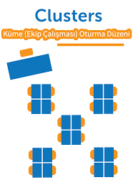
SINIFLARDA (YAPBOZ)JİGSAW UYGULAMASI
Bir yapboz dersi uygulaması için :
Bu öğrenme etkinliğinin dersin amacı ve sınıfınızdaki öğrenciler için en etkili olup olmadığına karar verin.
Grupların sayısını ve boyutunu hesaplayın. Herkesin katkıda bulunma fırsatına sahip olmasını sağlamak için her grupta 6'dan fazla öğrencinin olmaması önerilir. Paralel gruplar yürütmek için fırsatlar olabilir. Kararınız, öğrencilerin öğrenmesini istediğiniz temel kavramların veya stratejilerin sayısına bağlı olacaktır.
Hem Aşama 1 hem de 2. Aşama için kaynaklar hazırlayın. Bu, materyalleri, soruları veya yönergeleri içerecektir.
Aşama 3 tartışması için sorular hazırlayın.
Ders ve aşamaları için oldukça katı bir zaman çizelgesi hazırlayın. Her zaman bir tampona sahip olun ve ders girişini, talimat vermeyi ve öğrencilerin aşamalar arasındaki hareketini dikkate aldığınızdan emin olun.
Odanızı kurun ve ikinci aşama için konfigürasyonu değiştirmeye hazır olun.

Slide 12

NEDEN(JIGSAW) YAPBOZ?
Her öğrencinin grupta önemli bir rolü vardır.
Akran öğretimi duygusal filtreyi düşürür.
3. Yapbozlar, dinleme, konuşma, okuma ve yazmayı her derse entegre eden dört becerili bir yaklaşımdır. Her öğrencinin konuşması gerekir. Hikayeler dinleme becerilerini geliştirir. Grup soruları yazma becerilerini pratik ettirir.
4. Hem bireysel hem de grup sorumluluğu yerleşiktir.
5. Ezberleme, kulağı sözdizimi kalıpları konusunda eğitir.
6. Cümle tamamlama alıştırmaları kelime dağarcığını, deyimleri ve söz dizimi kalıplarını pekiştirir.
7. Uyarıcı tartışmalar, ileri düzey bilişsel beceriler ile temel düzey dil becerileri arasındaki boşluğu doldurur.
8. Bu yapboz kitaplarındaki net resimler, hikayeleri alt seviyedeki öğrenciler için erişilebilir kılar.
Ve: Düzenli olarak (jigsaw)yapboz kullanırsanız, sınıf dinamiğiniz daha iyi hale gelecektir! Öğrenciler herkesin dahil olduğu yerlerde giderek daha fazla grup çalışması yaptıkça, dil grupları ve yabancılar arasındaki engeller ortadan kalkar. Daha fazla öğrenci arkadaş gibi hissettikçe sınıf ruhu gelişir.

Slide 13
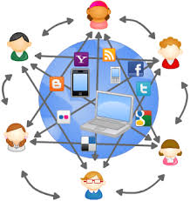
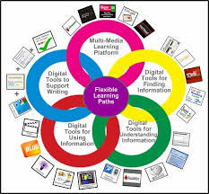


İŞBİRLİKLİ ÖĞRENME STRATEJİLERİNİ OKUMAYI GELİŞTİRMEK İÇİN WEB2 ARAÇLARINI İLE NASIL UYARLAYABİLİRİZ? İki web2 uygulaması ile örneklendirelim…….

Slide 14
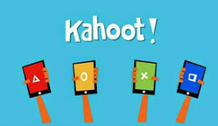

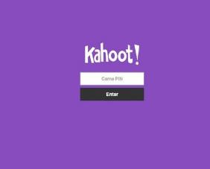
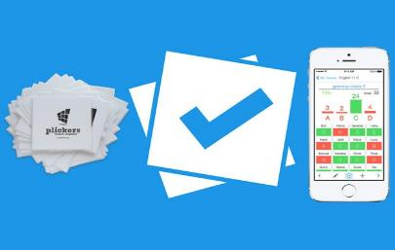
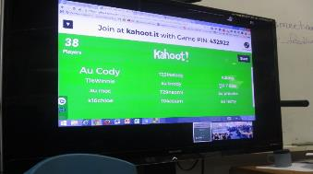
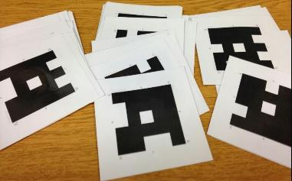
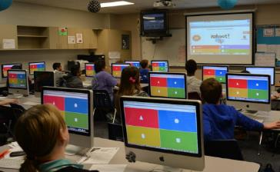
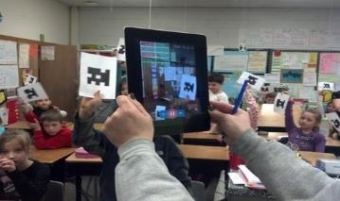

Slide 15
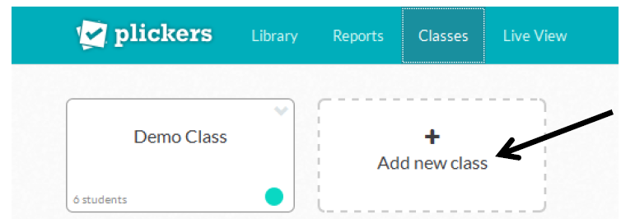
Plickers Tutorial Plickers Eğitimi
Hesabınızı https://plickers.com 'dan oluşturun
Sınıflarınızı kendiniz oluşturun

Slide 16

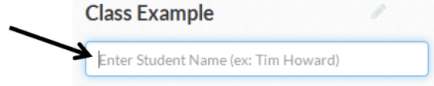
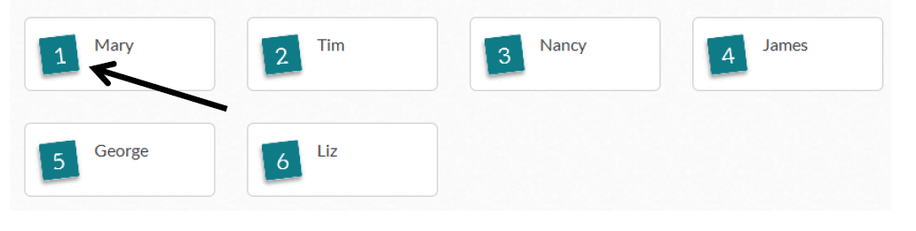
Tüm öğrencilerinizi ekleyin

Slide 17
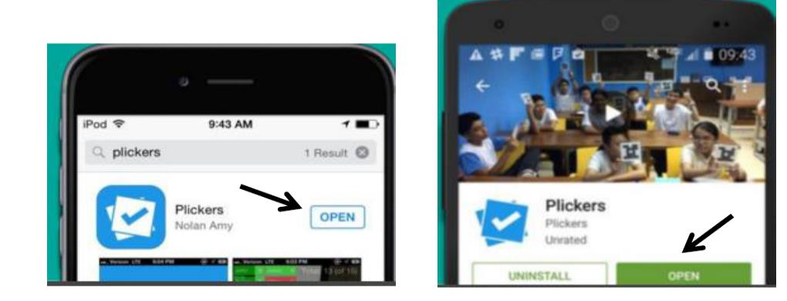
4. Uygulamayı Google Play'den veya AppStore'dan indirin

Slide 18
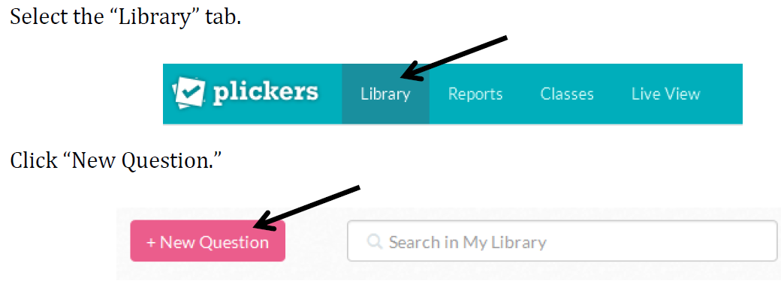
Sorularınızı ekleyin.

Slide 19
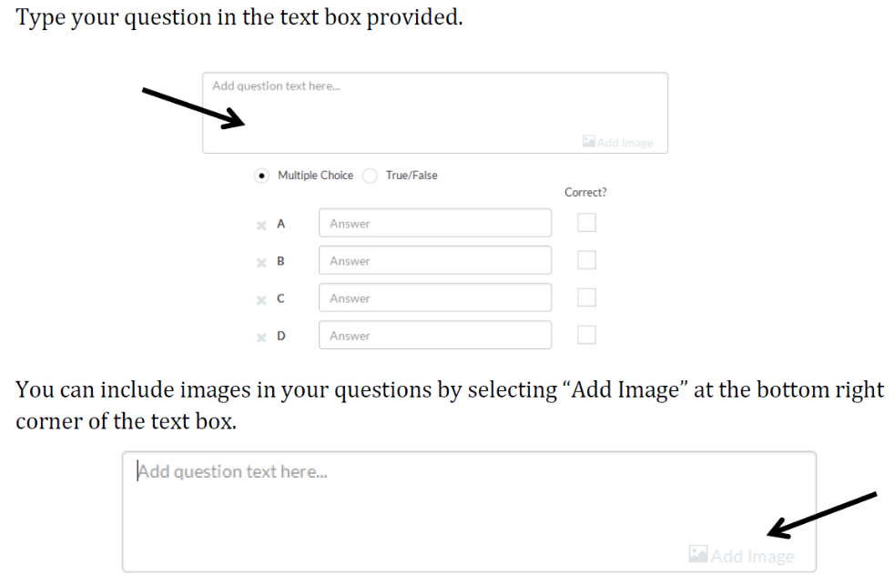

Slide 20
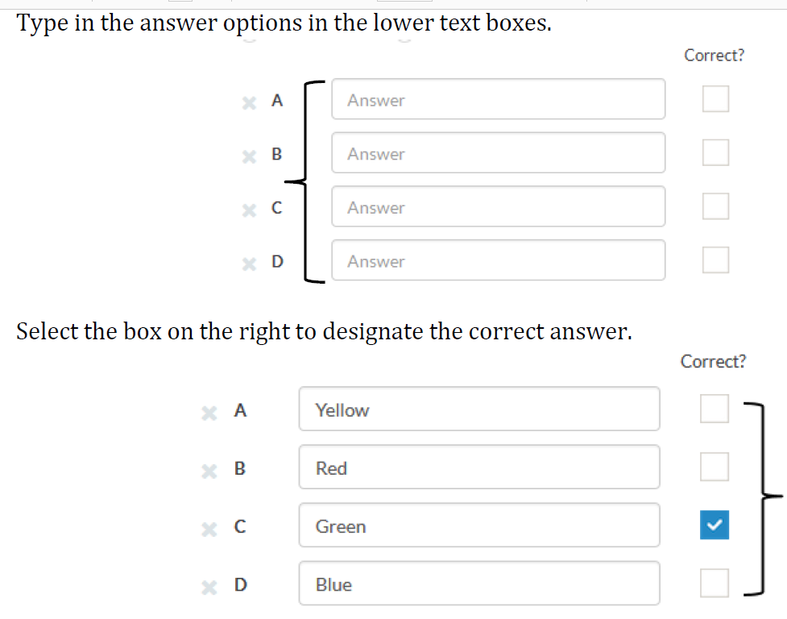

Slide 21
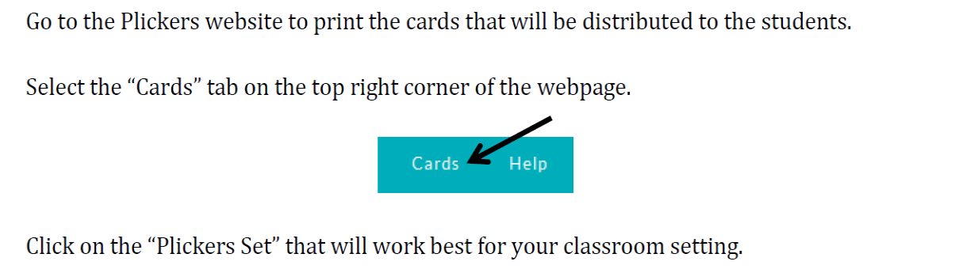
Kartların Basılması ve Dağıtılması. Plickers websitesi üzerinden »Cards « bölümüne tıklayarak «Plickers set»tıklayarak sınıfınızı oluşturun

Slide 22
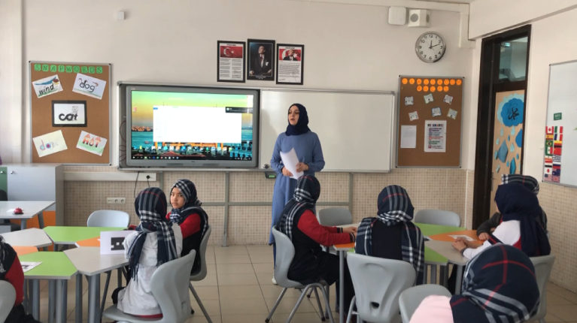
JIGSAW YÖNTEMİ İLE PLICKERS WEB2 UYGULAMALI İNTERAKTİF ÖĞRENME ÖMER CEMİLE GÜLER KIZ ANADOLU İMAM HATİP ORTAOKULU SELÇUKLU KONYA
https://youtu.be/_YAEV-0aH0Y

Slide 23
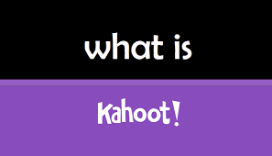


KAHOOT NEDİR?

Slide 24
Takım Modunda Kahoot nasıl oynanır?
1 https://kahoot.com/mobile-app/ adresinden uygulamayı indirin
2. Oyunculardan takım başına bir cihazla küçük takımlara girmelerini isteyin

Slide 25
2. Oynamak istediğiniz bir kahoot bulduğunuzda (ister kendinizinkinden ister 7 milyondan fazla halka açık Kahoot'tan biri olsun), her zamanki gibi "Oynat" düğmesine basın.

Slide 26
3. "Klasik" ve "Takım Modu" arasında seçim yapmak için yeni bir seçenek göreceksiniz. Kahoot'u başlatmak için "Takım Modu" nu seçin.

Slide 27
4. Takım kaptanlarının (veya takımlarının cihazını tutan) her biri takımlarının adını girer ve ardından oyuncularının takma adlarını ekler.

Slide 28
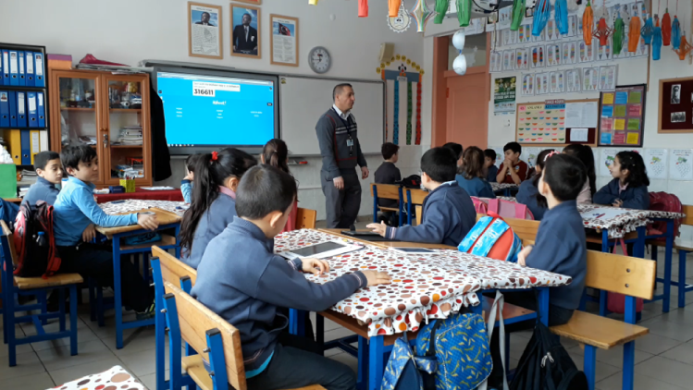
JIGSAW YÖNTEMİ İLE KAHOOT WEB2 UYGULAMASI ÖRNEK DERSİ ALİYE HÜSEYİN TEKBAŞ İLKOKULU KARATAY/KONYA
https://youtu.be/y5ZQUoBoGYQ

Slide 29







TEŞEKKÜRLER

